Slide 1

Инвестиционный проект
Investment project
Совместное белорусско-китайское предприятие
по фасовке и упаковке чайной продукции
Belarusian-Chinese tea packaging joint venture
TEA MANUFACTORY·BELARUS

Slide 2
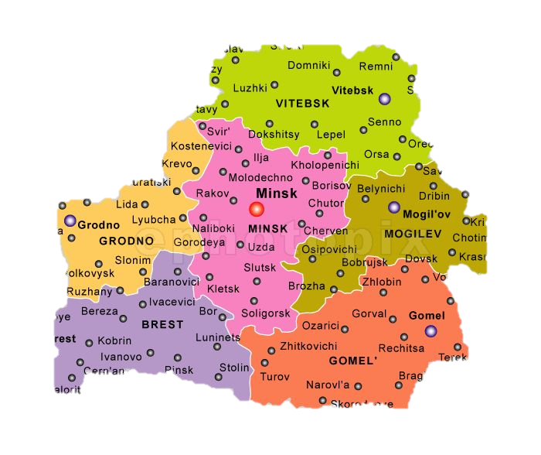
Место реализации проекта
Location of the project
Республика Беларусь, Гомельская область, город Добруш, улица Полевая, 4
The Republic of Belarus,
Gomel region, the city of Dobrush, Polevaya Street,4
Земельный участок площадью – 0,8513 га
Land area – 0.8513 ha
Административное помещение 1226,7 кв.м.
Administrative premises 1226.7 sq.m.
Производственный корпус 2087,5 кв.м.
Production building 2087.5 sq.m.

Slide 3

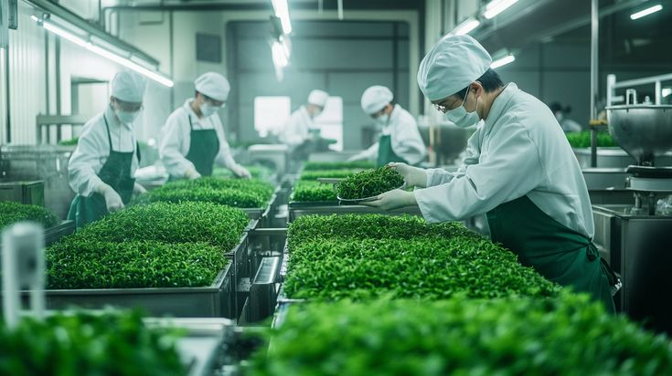
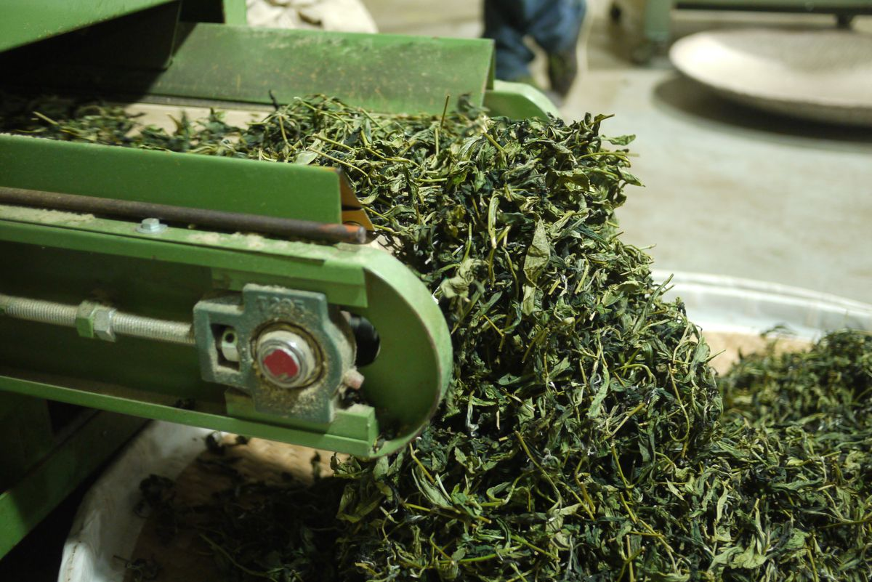
Краткое описание проекта
Brief description of the project
Создание современного производства по фасовĸе и упаĸовĸе чая из ĸитайсĸого сырья (bulk tea) без выращивания и первичной переработĸи чайного листа.

Slide 4
Продуктовая стратегия/
Платформа чайных продуктов
Product Strategy/Tea Product Platform
Массовый
Средний
Чёрный и зелёный чай, классические купажи
Ароматизированный чай, фруктовые и травяные смеси, натуральные добавки
Фокус: конкурентная цена
Фокус: рецептура и упаковка
Премиум
Функциональный + HoReCa
Подарочные наборы, листовой чай, премиальные купажи
Оздоровительные напитки, линейка для отелей и ресторанов
Фокус: дизайн и бренд
Фокус: контрактные объёмы
Рецептуры ароматизированных линеек проверяются на соответствие обновлённому перечню добавок ТР ТС 029/2012 (Изменения №2, в силе с 27.02.2024).
5

Slide 5

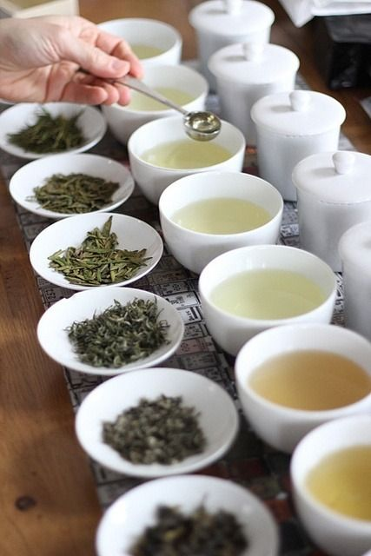

Краткое описание проекта
Brief description of the project
А ТАКЖЕ СОЗДАНИЕ НА БАЗЕ СОВМЕСТНОГО ПРЕДПРИЯТИЯ :
АДМИНИСТРАТИВНО-ПРЕДСТАВИТЕЛЬСКОГО И МЕЖДУНАРОДНОГО ЦЕНТРА
TEA EXPERIENCE CENTER).
Который включает: ресепшен, шоурум продукции, дегустационную комнату, переговорную, конференц зал, переговорную для китайской делегации / инвесторов.
Это не просто завод: это целая чайная история, на которой инвесторы, партнеры или гости будут проходить путь :
история чая → китайские регионы → сырьё → технология → дегустация → готовый продукт→ переговоры).

Slide 6
ПЛАН РЕАЛИЗАЦИИ ПРОЕКТА
Project Implementation Plan
Мес. 1–2 · Регистрация СП, корпоративное соглашение, доли и бюджет
Мес. 1–3 · Технический аудит, проектирование, спецификации оборудования
1
2
Мес. 2–7 · Реконструкция: сети, вентиляция, чистые зоны
Мес. 3–8 · Закупка, таможенное оформление и доставка оборудования
3
4
Мес. 7–10 · Монтаж и наладка линий, обучение персонала
Мес. 8–11 · Декларации ЕАЭС, сертификация HACCP/GMP
5
6
Мес. 10–12 · Пробное производство, подтверждение себестоимости
Мес. 11–15 · Коммерческий запуск: СТМ-контракты, HoReCa, экспорт
7
8
13

Slide 7
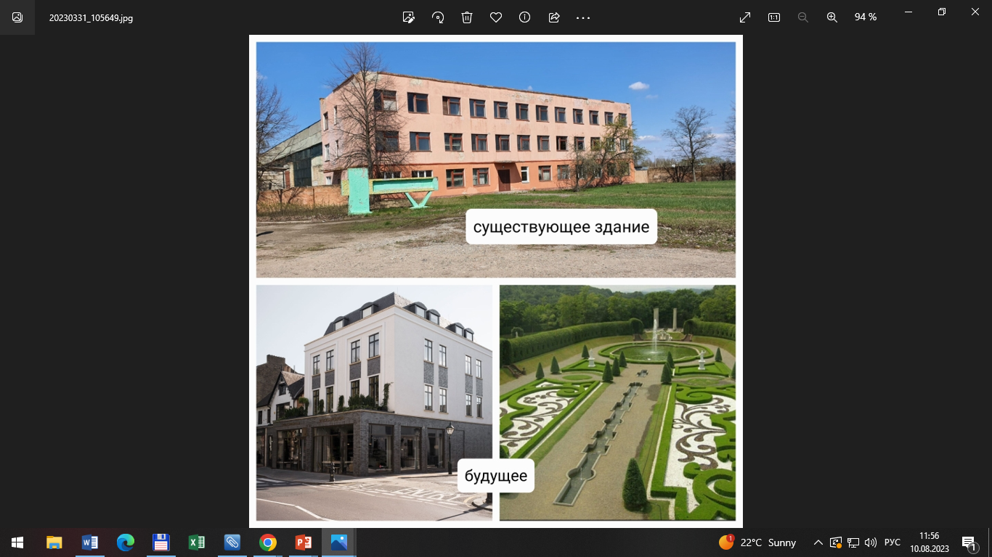
Инвестиционное предложение
Investment offer
Потребность в инвестициях – 4,3 млн. долл. США Required investment – 4.3 million US dollars
Срок реализации проекта – 1 год
Term of realization of project 1 years
Срок окупаемости – 2-3 года
Payback period – 2-3 years
Форма участия инвестора – частное партнерство, 60% вложение капитала
Form of investor's participation – 60% investment
Предложение зданий (помещений), принадлежащих ООО «Калифорника» под реализацию проекта
The offer of buildings (premises) owned by LLC "Californica" for the implementation of the project

Slide 8
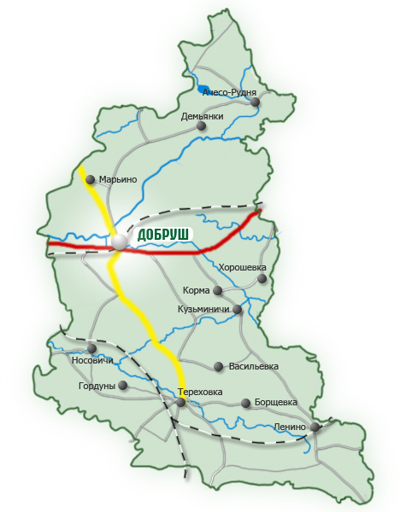
Транспортная доступность
Transport availability
Брянская область
Добрушский район лежит на пересечении крупных автомобильных дорог, граничит с Ветковским и Гомельским районами Гомельской области, Новозыбковским, Злынковским и Климовским районами Брянской области Российской Федерации
Dobrushsky district lies at the intersection of major highways, borders with Vetkovsky and Gomel districts of the Gomel region, Novozybkovsky, Zlynkovsky and Klimovsky districts of the Bryansk region of the Russian Federation
На территории района проходят транспортные коридоры «Север-ЮГ» и «Запад-Восток»
Район пересекают железные дороги Гомель-Брянск, Гомель-Бахмач, Гомель-Круговец и автомагистраль Гомель-Брянск
The transport corridors "North-South" and "West-East" go through the district, the Gomel-Bryansk, Gomel-Bakhmach, Gomel-Krugovets railways and the Gomel-Bryansk highway cross the district
Черниговская область

Slide 9
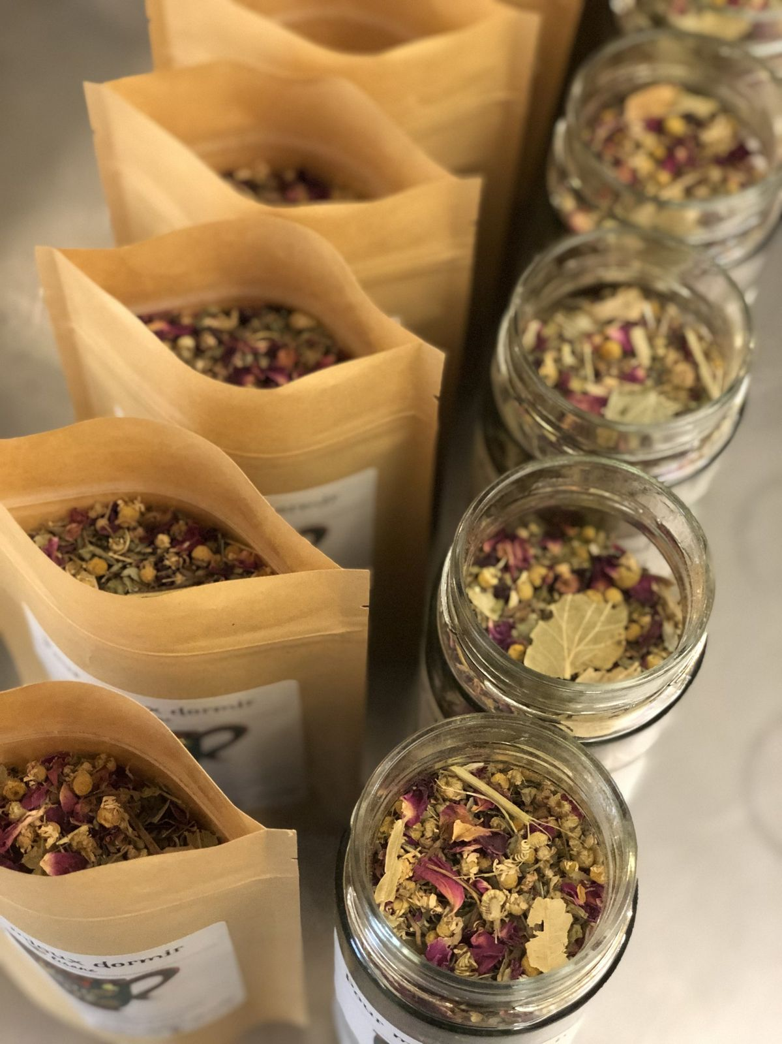
Льготы и преференции
Benefits and preferences
Город Добруш и населенные пункты района входят в перечень малых и средних городских поселений, подпадающих под налоговые льготы при организации новых производств, налоговой поддержки для развития предпринимательской деятельности на селе, согласно:
Декрета Президента Республики Беларусь от 06 августа 2009 года № 10;
Декрета Президента Республики Беларусь от 07 мая 2012 года № 6;
Постановление Совета Министров Республики Беларусь от 19 июля 2016 года № 563
The town of Dobrush and the settlements of the district are included in the list of small and medium-sized urban settlements subject to tax benefits for the organization of new industries, tax support for the development of entrepreneurship in rural areas, according to:
- Decree of the President of the Republic of Belarus No. 10 dated August 06, 2009;
- Decree of the President of the Republic of Belarus No. 6 dated May 07 , 2012;
- Resolution of the Council of Ministers of the Republic of Belarus No. 563 dated July 19, 2016

Slide 10
Эффекты для сторон
Effects for the parties
1
2
Китай
China
3
Экспортная база
Export base
Беларусь
Belarus
Новое производство и импортозамещение (импорт чая из РФ в 2025 г. — свыше $44 млн)
Рабочие места: 10–30 сотрудников по этапам
Налоговые поступления и развитие региона
Освоение простаивающей площадки в Добруше
New production and import substitution (tea imports from Russia in 2025 will be over $44 million)
Jobs: 10–30 employees in stages
Tax revenues and regional development
Development of an idle site in Dobrush
Прямые инвестиции с защищённой корпоративной структурой
Гарантированный сбыт сырья (bulk tea)
Поставка оборудования и технологий
Выход на рынок ЕАЭС (183 млн потребителей)
Direct investment with a secure corporate structure
Guaranteed sales of raw materials (bulk tea)
Supply of equipment and technology
Entry into the EAEU market (183 million consumers)
Этап 1 — рынок Беларуси
Этап 2 — ЕАЭС: Россия, Казахстан; СНГ
Этап 3 — ОАЭ и другие рынки
Stage 1 — Belarus market
Stage 2 — EAEU: Russia, Kazakhstan; CIS
Stage 3 — UAE and other markets
3

